Slide 1
Legislativní helpdesk
Projekt: Úprava Informačního systému ODok
Reg. č.: CZ.1.06/1.1.00/07.06411

Slide 2
Projekt legislativní helpdesk
Analýza vládního (legislativního) helpdesku
Vytvoření aplikace (legislativní) helpdesk včetně implementace
Vytvoření znalostní báze
Harmonogram
Vývoj – od září 2012 do února 2013
Testování – březen 2013

Slide 3
Úvodní seznámení
Znalostní báze
Informace o průběhu legislativního procesu
Informace o tvorbě legislativního a nelegislativního materiálu
Helpdesková podpora
Odborná podpora při řešení problému vzniklého při přípravě materiálu prostřednictvím zadání dotazu
Instruktážní videa

Slide 4
Veřejně dostupné materiály
Bez nutnosti přihlášení
Znalostní báze
Grafické znázornění přípravy a schvalování jednotlivých typů legislativních a nelegislativních materiálů s doprovodnými texty
Sekce FAQ (publikace odpovědí na nejčastější dotazy)
Odborný výkladový slovník
Vysvětlení odborných legislativních pojmů
Interaktivní propojení s ostatními texty
Katalog služeb ODok
Popis služeb poskytovaných informačním systémem ODok

Slide 5
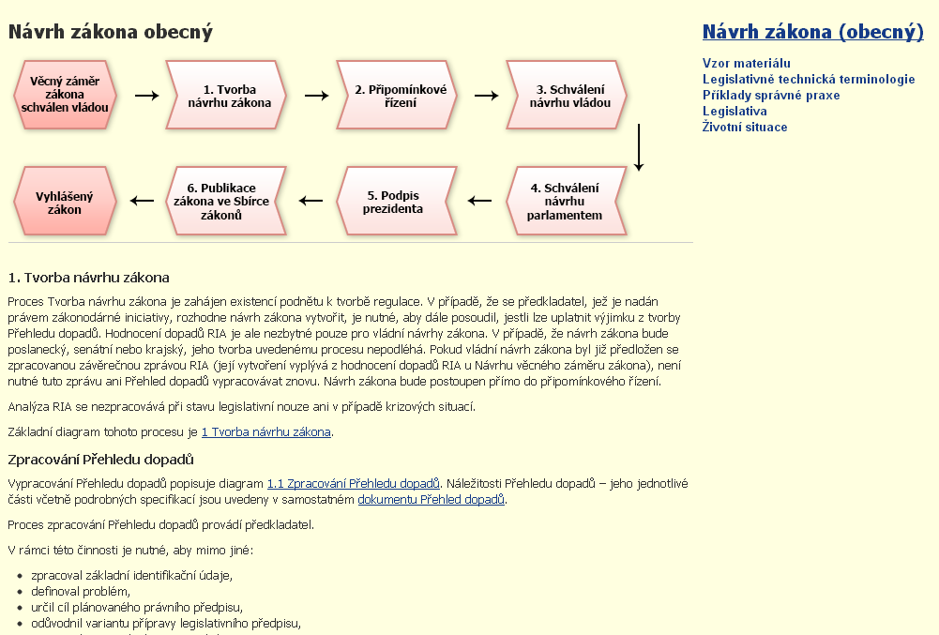
Znalostní báze

Slide 6
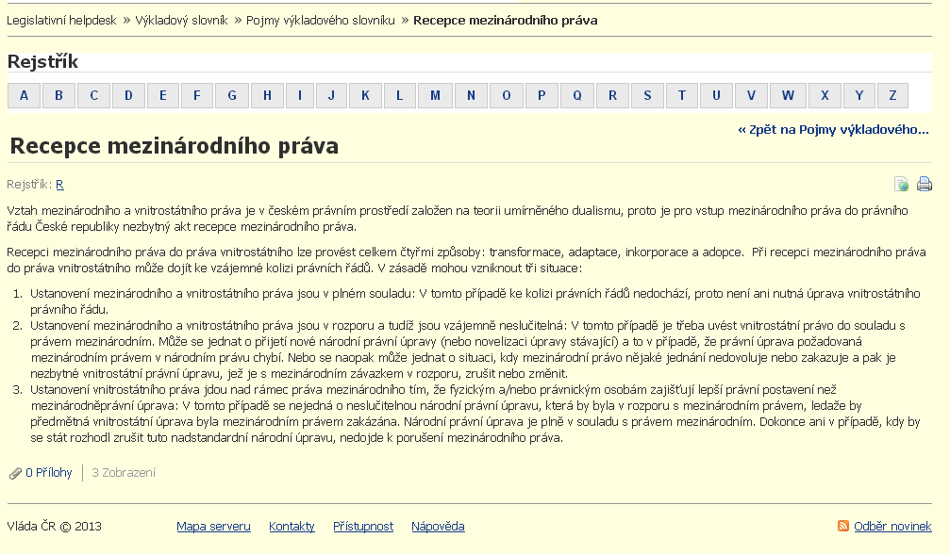
Odborný výkladový slovník

Slide 7
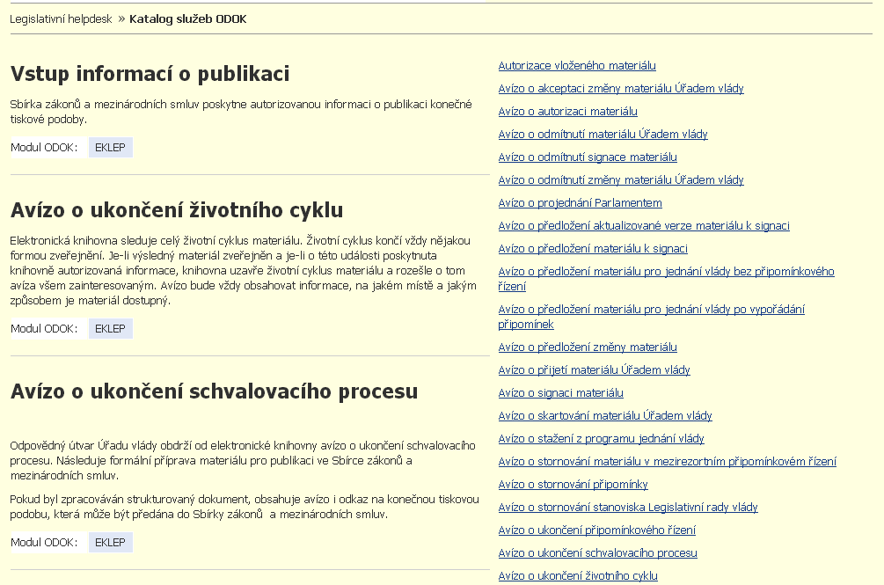
Katalog služeb ODok

Slide 8
Helpdesková podpora
Neveřejná část – přístup dle oprávnění
Zadávání dotazů
Sledování řešení zadaných dotazů - práce s tikety
Publikace odpovědí na často kladené dotazy (FAQ)
Skupiny tiketů:
Odborné
Legislativní a procesní požadavky
Technické
Práce s portálem, aplikacemi, SW a HW podpora

Slide 9
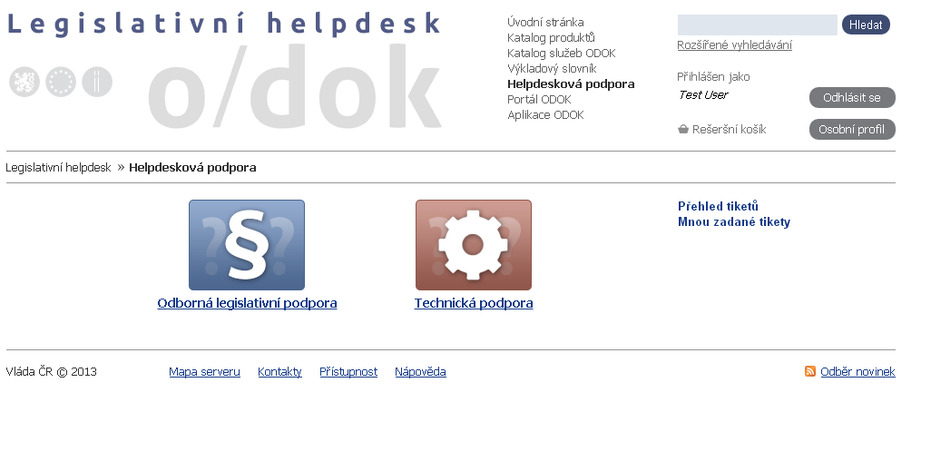
Helpdesková podpora

Slide 10
Helpdesková podpora
Přehled tiketů
Přehled tiketů, které uživatel smí zobrazit či upravovat
Odborná legislativní podpora
Přímý odkaz pro vložení tiketu kategorie "Odborný"
Technická podpora
Přímý odkaz pro vložení tiketu kategorie "Technický"
Mnou zadané tikety
Přehled tiketů, které zadal aktuálně přihlášený uživatel

Slide 11
Vložení tiketu

Slide 12
Řešení tiketů
První úroveň
Požadavek je řešen s použitím dříve zaznamenaného řešení nebo jej řeší sám operátor
Operátor vybere a zvaliduje tiket → vyhledá řešení → doplní a tiket uzavře
Druhá úroveň
Požadavek je předán expertní skupině v rámci Úřadu vlády
Operátor převezme a zvaliduje tiket → nenalezne řešení → předá expertní skupině
Expert nalezne řešení → doplní a vrátí tiket operátorovi
Operátor zkontroluje řešení → uzavírá tiket
Třetí úroveň
Požadavek předán externímu řešiteli mimo rozsah působení ÚV
Tiket odeslán na 2. úroveň → vrací se bez řešení → Operátor řešení pozastaví → komunikuje o řešení s externisty → zanese řešení dodané externistou → uzavírá tiket

Slide 13
Kontakt
Své připomínky a podněty můžete zasílat na adresu:
odok@vlada.cz
Dotazy?

